Slide 1
LẬP TRÌNH WEB
www.rabbit7978.wordpress.com
dtthuha79@gmail.com
www.w3schools.com
…

Slide 2
PHẦN 1: NGÔN NGỮ HTML (HyperText Mark up Language)

Slide 3
Nội dung
Giới thiệu HTML
Các thẻ HTML cơ bản

Slide 4
HTML (HyperText markup Language) gồm các đoạn mã chuẩn được quy ước để thiết kế Web và được hiển thị bởi trình duyệt Web
Hypertext (Hypertext link) là một từ hay một cụm từ đặc biệt dùng để tạo liên kết giữa các trang web
Mark up: là cách định dạng văn bản để trình duyệt hiểu và thông dịch được.
Language: tập những quy luật để định dạng văn bản trên trang web.

Slide 5



Webpage: là một file văn bản chứa những tag HTML hoặc những đọan mã đặc biệt mà trình duyệt web có thể hiểu và thông dịch được, file được lưu với phần mở rộng là .html ( tập tin HTML)
Website: Một tập hợp nhiều web page, thể hiện thông tin của một tổ chức hoặc một chủ đề nào đó
Web Editor :Có thể soạn thảo web page trên bất kỳ trình soạn thảo văn bản nào: Notepad, Dreamweaver,…

Slide 6
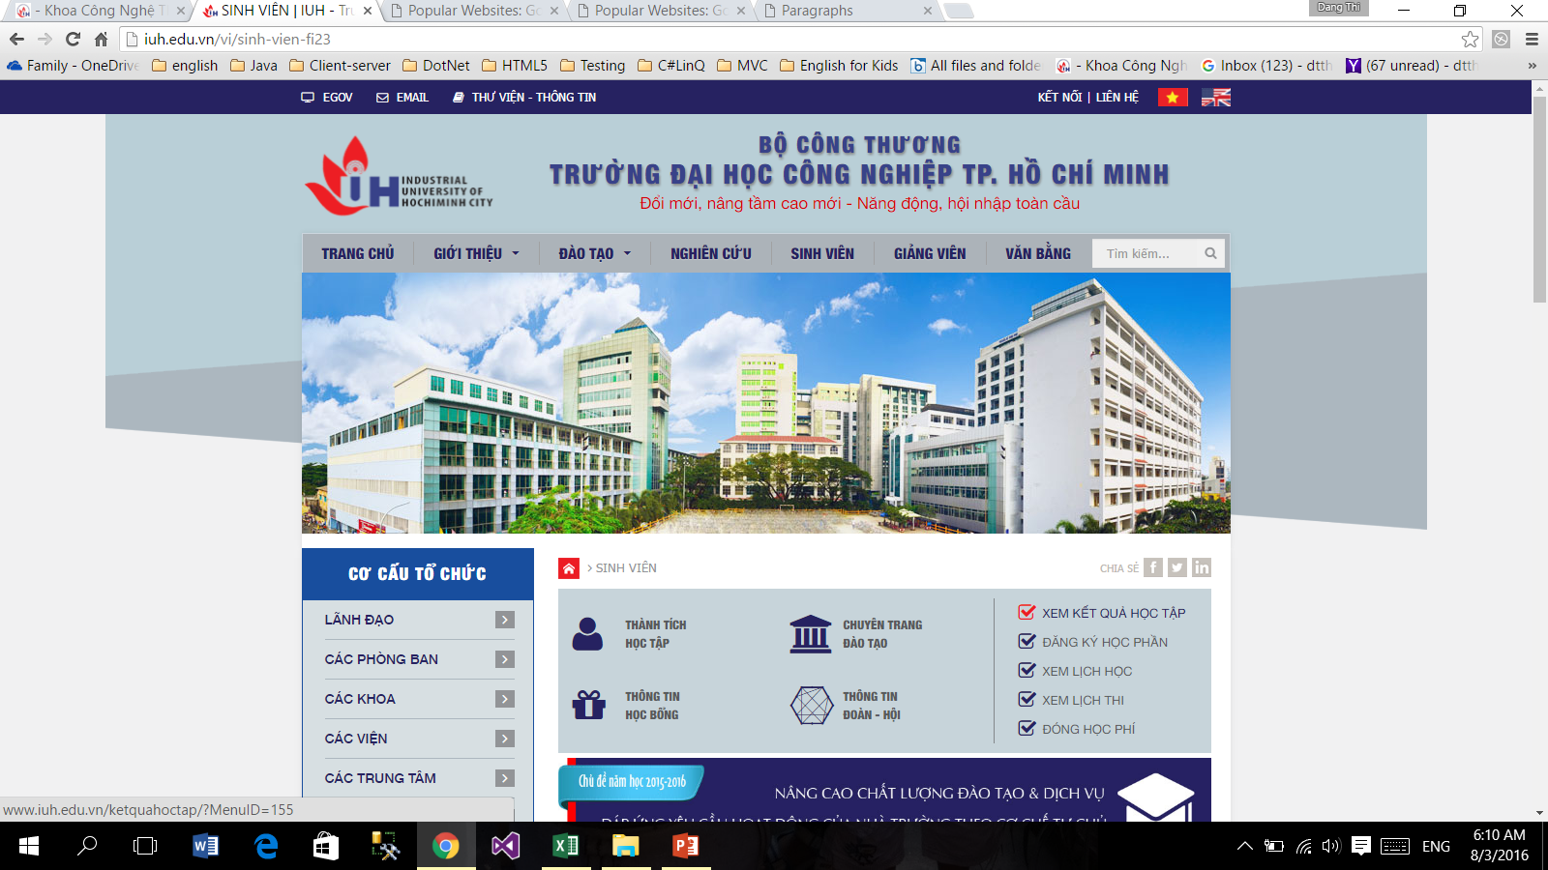

Slide 7
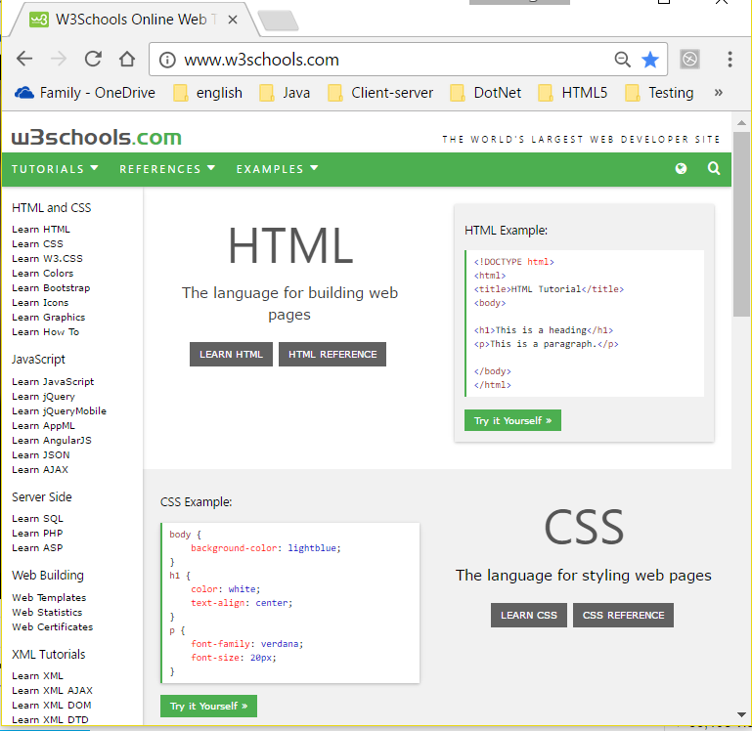

Slide 8
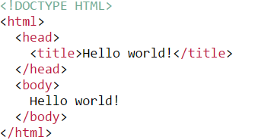
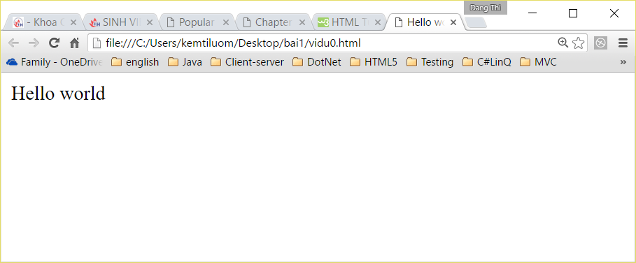
Ví dụ

Slide 9
Giải thích
<!DOCTYPE html>: thẻ đầu tiên phải bắt buộc có cho 1 tập tin HTML5, kiểm tra tính hợp lệ cho tài liệu HTML
<html>: thẻ chứa
<head> : phần đầu của trang không hiển thị trên trình duyệt web (web browser)
<body>: nội dung của trang được hiển thị trên trình duyệt web (web browser)
Thẻ html chứa 2 loại thẻ <html> thẻ mở, </html> thẻ đóng,…

Slide 10
<!DOCTYPE HTML>
<HTML>
<HEAD>
<TITLE>Tiêu đề của trang web </TITLE>
<meta charset="UTF-8">
<meta name="description" content=“…">
<meta name="keywords" content=“…">
<meta name="author" content=“…">
</HEAD>
<BODY>
Nội dung hiển thị trên trình duyệt
</BODY>
</HTML>

Slide 11
Thẻ HTML cơ bản
Có 2 loại thẻ:
<tên_thẻ>: thẻ mở
</tên_thẻ>: thẻ đóng
Cú pháp:
<tên_thẻ thuộc_tính=“giá_trị” > nội dung </tên_thẻ>
Ví dụ:
<html> </html>
<body bgcolor=“pink” text=“red”> … </body>

Slide 12
<Title> : Hiển thị nội dung tiêu đề của trang web trên thanh tiêu đề của trình duyệt
Cú pháp:
<TITLE> Nội dung tiêu đề </TITLE>
<Hn>: Tạo header, gồm 6 cấp header, được đặt trong phần BODY. Với n=[1..6].
Cú pháp
<Hn ALIGN= “left|right|center”>
Nội dung của Header
</Hn>

Slide 13
<P> : Dùng để ngắt đoạn và bắt đầu đoạn mới. (Enter)
Cú pháp:
<P ALIGN = “left|right|center|justify”>
Nội dung của đoạn
</P>
<BR>: Ngắt dòng tại vị trí của của tag. (Shift Enter)
<HR>: Kẻ đường ngang trang
Cú pháp:
<HR Align=“left|right|center” Width= “100px|2cm” Size=“3px” color=“#rrggbb”>

Slide 14
<FONT>: định dạng font chữ
Định dạng Font chữ
Cú pháp:
<FONT Face=“fontName1, fontName2, fontName3” size=“value” Color=“rrggbb”>
Nội dung hiển thị
</FONT>

Slide 15
<BODY > : Chứa nội dung của trang web
<BODY>
Nội dung chính của trang web
</BODY>
Các thuộc tính của <Body>
BgColor: thiết lập màu nền của trang
Text: thiết lập màu chữ
Background: tạo hình làm nền cho trang
LeftMargin: Canh lề trái
TopMargin: Canh lề trên của trang

Slide 16
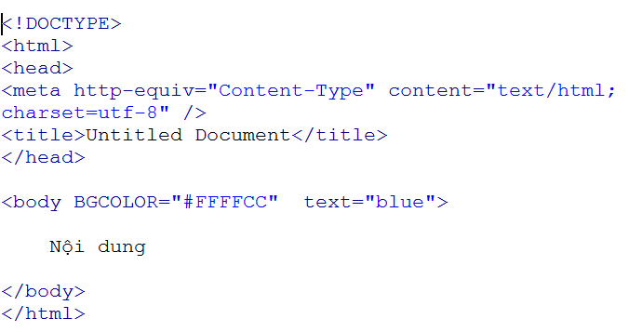
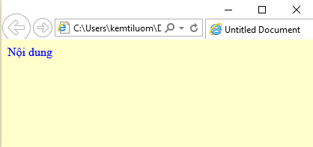
Ví dụ:

Slide 17

<IMG> : Chèn một hình ảnh vào trang Web
Cú pháp:
<img src=“URL” alt=“Text” width=“giá_trị” height=“giá_trị” border=“giá_trị”>
URL: tập tin hình cần chèn vào trang Web
Alt: chuỗi thay thế nếu hình không thể hiển
Width, Height: chiều rộng, chiều cao (px). (mặc định)
Border: đường viền quanh hình
Ví dụ:

Slide 18
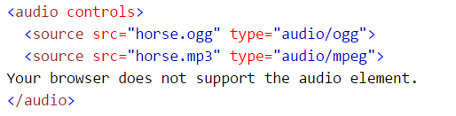

<audio> : Chèn một âm thanh vào trangWeb. Âm thanh này sẽ được phát mỗi khi người sử dụng mở trang Web.
Cú pháp:
<audio>
<source src=“URL” type=“loại_file”>
</audio>
URL: tên tập tin âm thanh
Type: {audio/mpeg | audio/ogg | audio/wav}

Slide 19
<Marquee></Marquee> : Điều khiển đối tượng chạy một cách tự động trên trang Web
Cú pháp:
<Marquee direction=“left|right|up| down”>Nội dung</Marquee>
<!-- Ghi chú -->: không hiển thị trong trang
Cú pháp:
<! -- Nội dung lời chú thích -->
<B>: định dạng chữ đậm
Cú pháp
<B> Nội dung chữ đậm</B>

Slide 20
<I>: Định dạng chữ nghiêng
Cú pháp:
<I> Nội dung chữ nghiêng</I>
<U>: Gạch chân văn bản
Cú pháp:
<U> Nội dung chữ gạch chân</U>
<sub>: nội dung văn bản hạ xuống
Cú pháp:
<sub> Nội dung</sub>
<sup>: nội dung văn bản lên cao
Cú pháp:
<sup> Nội dung </sup>

Slide 21
<blockquote>:
Dùng phân cách một khối văn bản để nhấn mạnh, đoạn văn bản này được tách thành một paragraph riêng, thêm khoảng trắng trên và dưới đoạn đồng thời thụt vào so với lề trái (tương đương chức năng của phím tab)
Cú pháp:
<blockquote>
Nội dung khối văn bản nhấn mạnh
</blockquote>

Slide 22
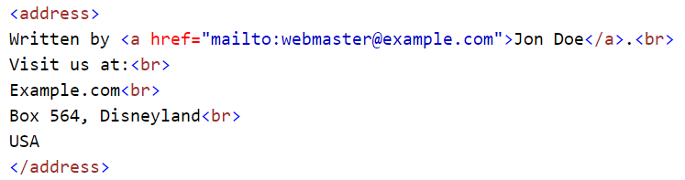
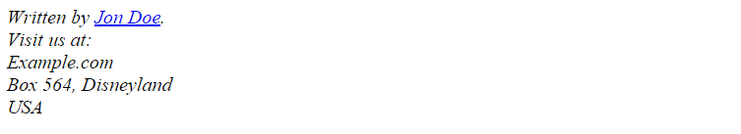
<address>: hiển thị nội dung ở dạng địa chỉ cá nhân với các định dạng riêng. (thường đặt ở phần footer trang web)
Cú pháp:
<address> Họ tên: …<br> email: ….<br> </address>

Slide 23
Các ký tự đặc biệt:
Ký tự khoảng trắng: &nbsp;
Ký tự và &: &amp;
Lớn hơn (>): &gt;
Nhỏ hơn (<): &lt;
Cặp nháy””: &quot;
……

Slide 24
Bài tập về nhà:
Bài Tập HTML (download)
Tutorial 01

